Slide 1
মো: মাসুদুর রহমান সহকারি শিক্ষক পাঁচ্চর সরকারি প্রাথমিক বিদ্যালয় শিবচর, মাদারীপুর
উপস্থাপনায়

Slide 2
বিষয় : প্রাথমিক বিজ্ঞান
শ্রেণি : চতুর্থ

Slide 3
পাঠ্যাংশ জীবের বেঁচে থাকার জন্য মৌলিক উপাদানসমূহ
পাঠ শিরোনাম : জীব ও পরিবেশ

Slide 4
জীবের বেঁচে থাকার জন্য কী কী উপাদান দরকার তা বলতে পারবে।
শিখনফল

Slide 5
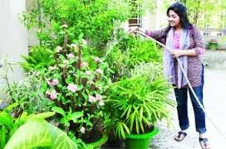
এসো কিছু ছবি দেখি

Slide 6
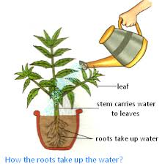
Qwe
গাছে কী দিচ্ছে ?
শিক্ষার্থীরা উত্তর দিবে।

Slide 7
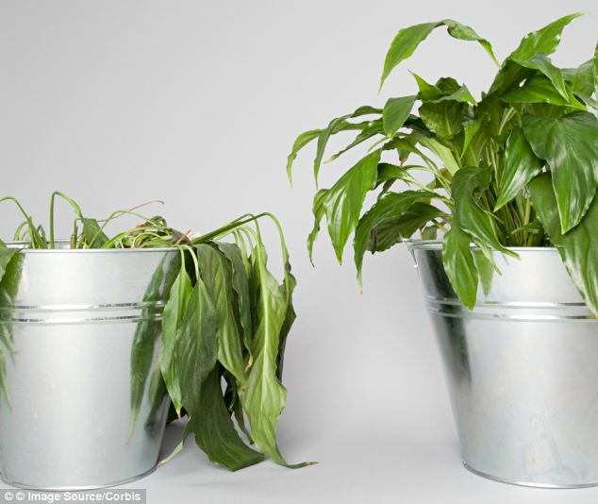
গাছে পানি না দিলে কী হবে?
শিক্ষার্থীরা উত্তর দিবে।

Slide 8
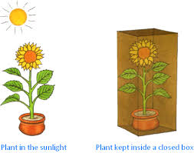
সূযের আলো না পেলে গাছের কী হয়?
শিক্ষার্থীরা উত্তর দিবে।

Slide 9
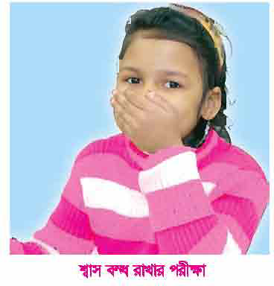
নাক ও মুখ বন্ধ রাখলে কেমন লাগে?
শিক্ষার্থীরা উত্তর দিবে।

Slide 10
তোমার পাঠ্য বইয়ের ২ নং পৃষ্ঠা মনযোগ সহকারে পড়

Slide 11
একক কাজ
বেঁচে থাকার জন্য আমাদের কী কী উপাদান দরকার ? ৩টি করে নাম লিখ।

Slide 12
মূল্যায়ন
১। বেঁচে থাকার জন্য আমাদের কোনটি দরকার ?
(ক) পানি (খ) আলো (গ) বায়ু (ঘ) উপরের সবগুলো
২। সূর্যের আলো না থাকলে কী হতো ?
(ক) গাছ মরে যেত (খ) কাপড় শুকাত না (গ) ভাত রান্না করা যেত না। (ঘ) পড়া লেখা করা যেত না।
৩। নাক ও মুখ বন্ধ রাখলে কেমন লাগে পরীক্ষা করে দেখ
(ক) ক্ষুধা লাগে (খ) খুব কষ্ট হয় (গ) পানি খেতে ইচ্ছে করে (ঘ) ভয় লাগে

Slide 13
বাড়ির কাজ
পরীক্ষা করে দেখার জন্য ২টি ফুল গাছের টব নিবে। একটি গাছে পানি দিবে এবং অন্যটিতে পানি দিবে না। ২ দিন পর দেখবে গাছ দুটোর কী পরিবর্তন হয়েছে ?

Slide 14
সবাইকে ধন্যবাদ

Slide 15
সবাইকে ধন্যবাদ

